Slide 1









Hacer clic

Slide 2
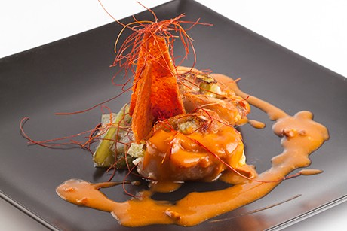
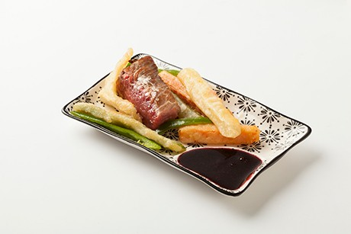
SOPITAS
Carrera, 4
Arnedo
Delicia de Arnedo
Manita de cerdo rellena de borrajitas confitadas en Jamón Ibérico con crujiente de patatas a la riojana
BOHEMIA
Paletillas, 5
Calahorra
Del wok a la barra
Verduritas de Calahorra y taco de carne con salsa de soja

Slide 3

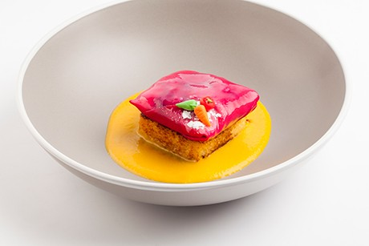
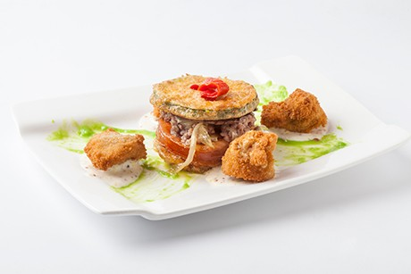
EL ALBERGUE
Rasillo de San Francisco, bajo
Calahorra
El hortelano
Pan de brioche, pasta wonton, alcachofas, lombarda, coliflor, zanahoria, pimiento rojo y verde, jamón, azúcar y leche
EL BAR DE JUANJE
General Gallarza, 24
Calahorra
Botón de verduras con cama de guisantes
Berenjena, calabacín, tomate, carne, setas y salsa de guisantes

Slide 4
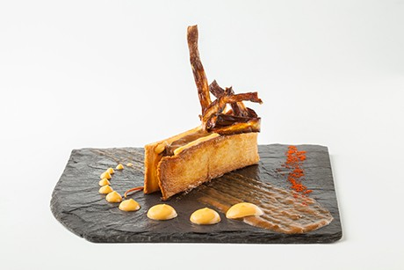
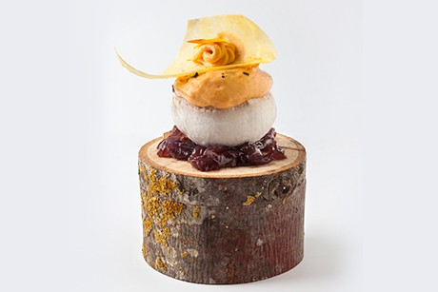
FLOR Y NATA
Plaza del Raso, Abastos
Calahorra
Corte de ternera con crujiente
de sopas de ajo
Ternera, vino, cebolla, zanahoria, puerro y pimiento verde, rojo y choricero
LA COMEDIA
Plaza Montecompatri, 1-3
Calahorra
Carpaccio de champiñón
Champiñón, manitas de cerdo, langostino, patatas y callos

Slide 5
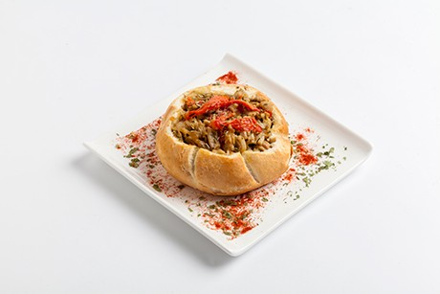
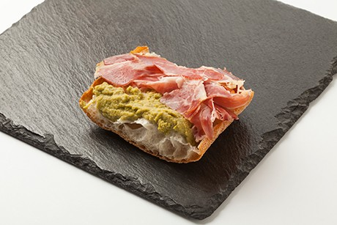
LAS VEGAS
Toriles, 12
Calahorra
Nido de embuchado
Pan, cordero, pimiento del Piquillo, ajo y quesos
MONTANERA
Paletillas, 3
Calahorra.
De bellota
Chapata de cristal horneada en casa con guacamole y Jamón de Bellota

Slide 6
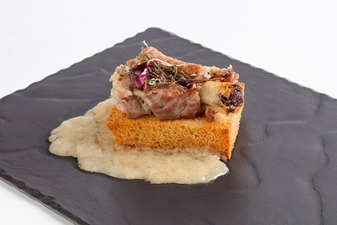
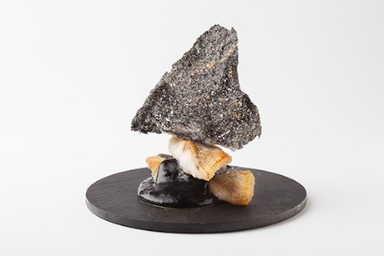
TRATTORIA
Padre Lucas, 3
Calahorra
Costilla de cerdo con falso hueso en su salsa
Costilla de cerdo, masa quebrada, cebolla, pan, aceite, vinagre, romero, pimienta blanca, vino blanco y flor morada
CASA ELOY
Víctor Romanos, 6
Fuenmayor
Marea negra
Arroz, tinta, lubina y crujiente

Slide 7
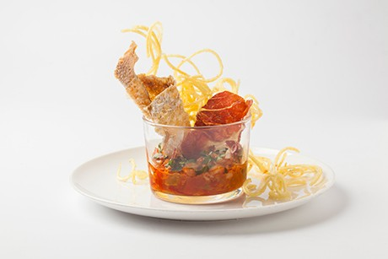
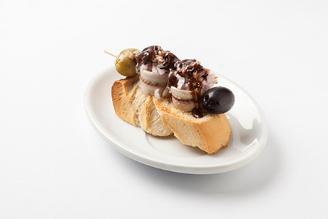
BILIBIO
Vega, 11
Haro
Bacalao al ajoarriero con pimientos y jamón
Bacalao, ajos, carne de choriceros, AOVE, pimientos Najeranos, patatas y jamón
CENTRO SOCIAL IGEA
Mayor, 1
Igea
Igea
Boquerón, cebolla, atún, tomate, anchoa, aceituna negra, vinagreta de mostaza, miel y aceite

Slide 8
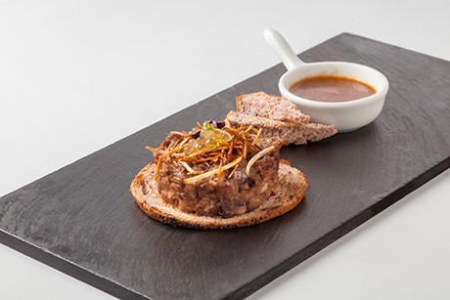
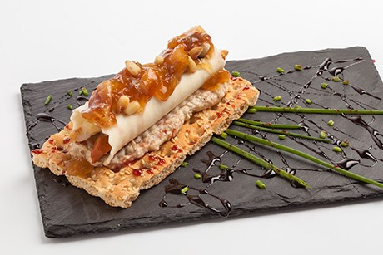
AMALISS
Ciriaco Garrido, 14
Logroño
Rabo con caviar de puerro caramelizado sobre pan de vino
Pan, vino tinto de Rioja, rabo de toro, miel, tomate y puerro
ASTERISCO
Avda. Portugal, 22
Logroño
Buen rollito
Pasta fresca, crema de setas y hongos, besamel, Pera de Rincón de Soto, pollo, piñones, reducción de vino tinto y tosta de pan

Slide 9
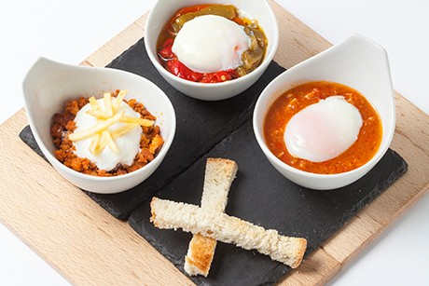
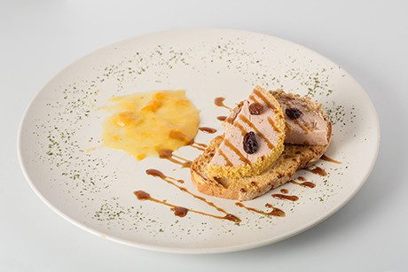
BEITIA
Somosierra, 21
Logroño
Riojanito
Huevo. Picadillo de chorizo riojano y patatas paja; pimientos Najeranos y ajo; bacalao, pimientos de piquillo, ajo, tomate y cebolla
BETI
Juan XXIII, 7
Logroño
Marchando un Beti-foie!!!
Pan crujiente con semillas de amapola, micuit de pato, moscatel, pasas, nueces, cerveza tostada, maíces fritos y mango

Slide 10
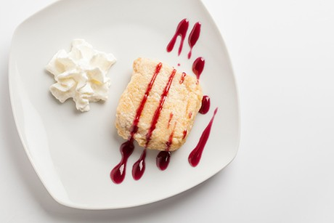
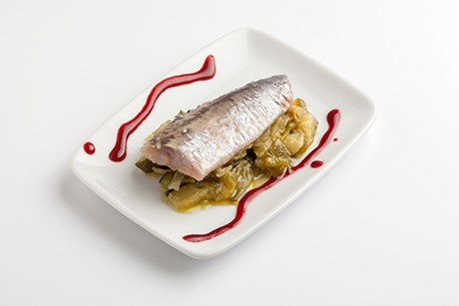
BODEGUILLA DE GUTIÉRREZ
Gonzalo de Berceo, 30
Logroño
Capricho
Pan, leche, azúcar, canela, chocolate, vino y huevo
BUENO, BUENO…
San Juan, 33
Logroño
Sardina bueno bueno
Sardina ahumada, calabacín, cebolla, pimiento verde, coulis de frutas del bosque

Slide 11
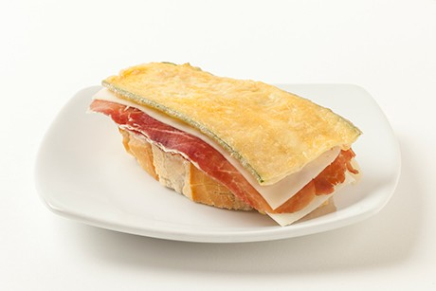
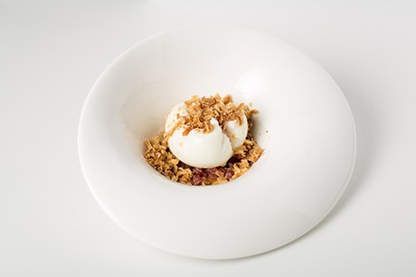
CERVANTES
Muro de Cervantes, 3
Logroño
Zapatilla de calabacín
Pan, calabacín rebozado, jamón y queso
CORTIJO
República Argetina, 46
Logroño
Huevo poché sobre cama de patata panadera
Huevo poché, patatas, virutas de jamón y manta de cebolla

Slide 12
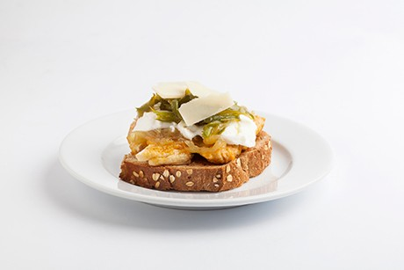
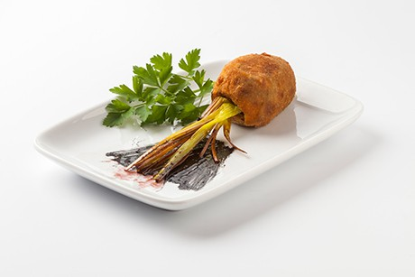
D2
Ramírez de Velasco, 8
Logroño
Pincho poque
Pollo, mozarella, cebolla, pimiento y queso curado
DE PERDIDOS AL RÍOS
San Agustín, 5
Logroño
El pimiento que se hizo sepia
Pimiento del Piquillo verde, sepia, gambas, besamel, huevo, brandy, tinta de sepia y puerro

Slide 13
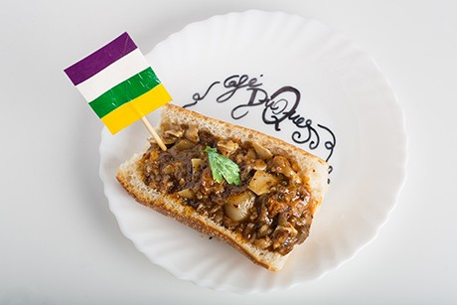
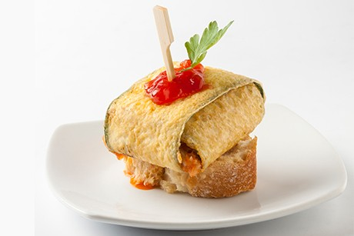
DUQUES
Duques de Nájera, 86
Logroño
Oreja de la abuela
Oreja de cerdo, especias, tomate, chorizo, morcilla y cayenas
EL PALILLO
Hermanos Moroy, 24
Logroño
Calabacín relleno de bacalao ajoarriero
Calabacín, bacalao, pimiento rojo y verde, ajo, gambas, tomate y cebolla

Slide 14
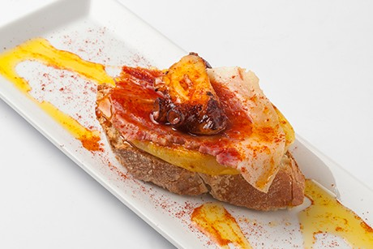
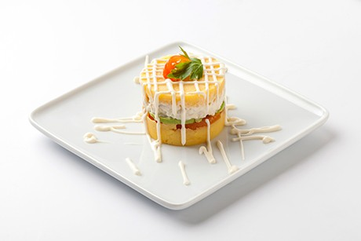
EL RINCÓN DE BETO
Baltasar Gracián, 7
Logroño
Pincho Beto
Patata cocida, lacón, pulpo y pimentón dulce y picante
ENVERO
Travesía de San Juan, 6
Logroño
Kausay
Patatas, pollo, tomate, aguacate, mayonesa, ají y lima

Slide 15
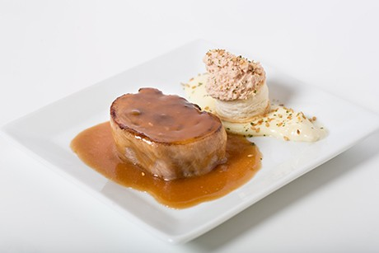
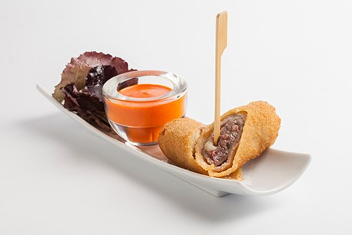
GASTROBAR LA CHATILLA
San Agustín, 7
Logroño
Medallón de cordero relleno con cuajada de foie
Cordero, carne picada, cebolla caramelizada, salsa española, miel, yogur griego, patata, hojaldre y bloc de foie
GASTROBURGER MUUUU
Saturnino Ulargui, 9
Logroño
Miniflamenquín
Secreto ibérico, paletilla ibérica, queso de Idiazábal, wagyu y salsa de Piquillos

Slide 16
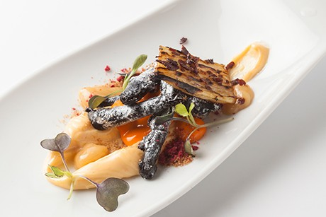
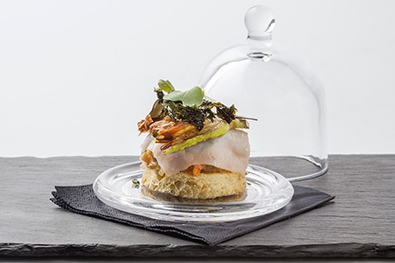
IBIZA 1941
Muro de la Mata, 4
Logroño
Cardo en brasa de Rioja
Cardo, pimiento verde y rojo, concentrado de morrón, emulsión de kimche, emulsión de pimentón, frambuesa liofilizada, sal negra, micromezclum y polvo de cecina
JABUGO PARQUE RIOJA
Centro Comercial Parque Rioja
Logroño
#foodporn
Pan de algas wakame, langostino, sofrito de verduritas con un toque thai y papada

Slide 17
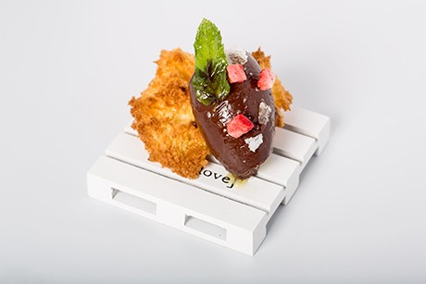
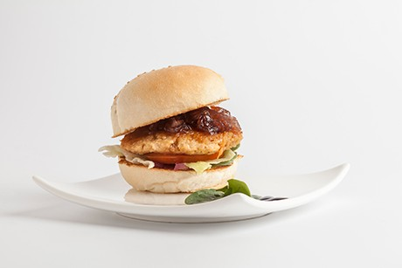
JUAN LOBO
Portales, 2
Logroño
Reminiscencia
Chocolate, huevo, nata, Campari, esencia de picante, almendra, chocolate blanco, menta y avellana
LA RUTA
Del Cristo, 18
Logroño
Minihamburguesa de tofu (vegetariana)
Tofu, cebolla, zanahoria, pan rallado, copos de avena, pan de hamburguesa hecho al horno, tomate y cebolla caramelizada

Slide 18
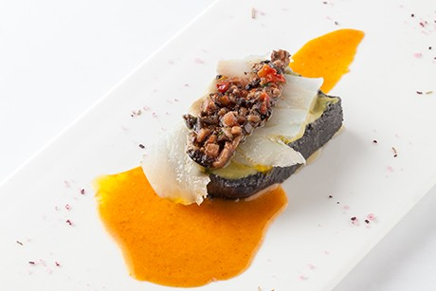
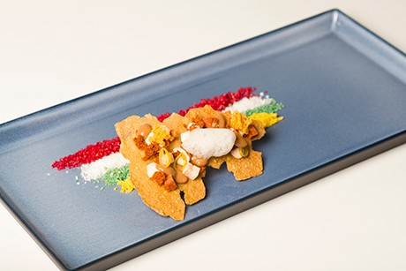
LA TERRAZA
Avenida de la Playa, 3
Logroño
Umami
Tomate deshidratado, anchoas, aceituna negra, tinta de calamar, vino blanco, huevo, almendra, espárragos y carpaccio de bacalao
LETRAS DE LAUREL
Laurel, 22
Logroño
Caparrones en La Rioja
Oreja, tocino, chorizo, costilla, Alubia de Anguiano y guindilla encurtida

Slide 19
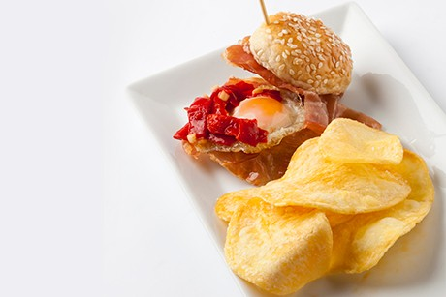
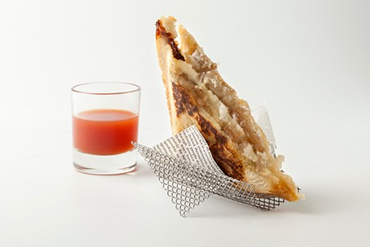
MAULEÓN 2
Plaza Fermín Gurbindo, 2
Logroño
Bocado Mauleón
Panecillo de hamburguesa, paté, huevo de codorniz, pimiento rojo y Jamón Serrano
MODERNA TRADICIÓN
Sagasta, 16
Logroño
Manazas
Manitas de cerdo, cebolleta fresca, pimienta en grano, clavo, tomate natural y queso curado de Cameros

Slide 20
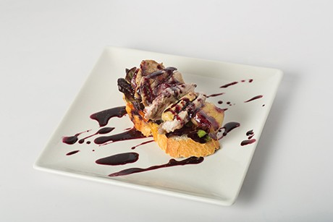
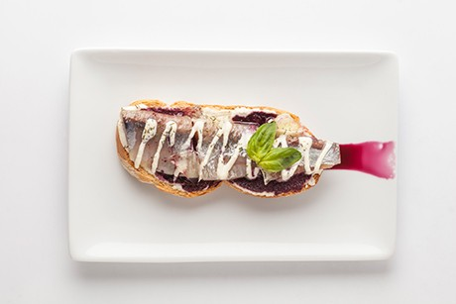
NÉMESIS
Gonzalo de Berceo, 54
Logroño
155
Solomillo de cerdo, reducción de vino tinto, manzana compotada y foie
OPEN CAFÉ&VINOBAR
Beti Jai, 2
Logroño
Tosta de sardina ahumada & ajo blanco
Pan artesano de harina de malta, centeno, orégano, romero y aceite de oliva, ajo blanco, lomo de sardina ahumada, gelatina de limón y albahaca y reducción de vino de Rioja

Slide 21
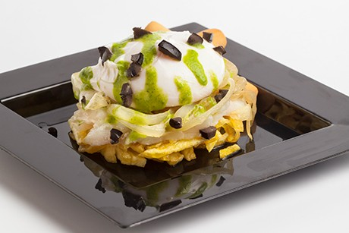
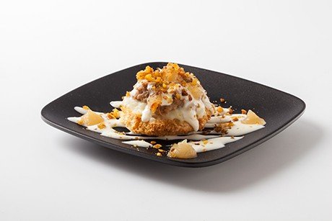
PARÍS
Carmen Medrano, 43
Logroño
Pincho luso
Patatas, cebolla, bacalao, huevo, aceite, pimienta, laurel y aceituna negra
PARLAMENTO
Marqués de San Nicolás, 156
Logroño
Parlalamb
Pan, cordero, pimiento verde y rojo, cebolla, crema de queso curado, compota de manzana, puré de patata y plátano macho

Slide 22

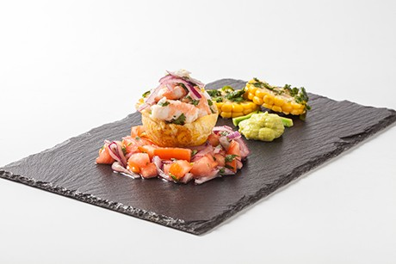
PASIÓN POR TI
Laurel, 5
Logroño
Fardelejo pasión
Pasta wanton, nata, almendra, miel de almendro, azúcar glass
PATIO DE MAYO BY MARCE
Plaza Primero de Mayo, 12
Logroño
Ceviche en canastilla de plátano macho
Langostinos, pescado blanco, plátano macho, aguacate, cebolla roja, maíz, lima, cilantro y zumo de coco y alegrías riojanas

Slide 23
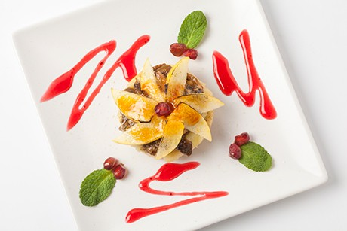
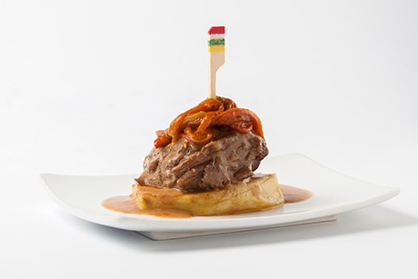
SENSACIONES
Beratúa, 1
Logroño
Boletus en flor
Pan de maíz hecho con masa madre, patata, cebolla, boletus, vino blanco y foie
SOMOSIERRA
Somosierra, 21
Logroño
Carrillera con reducción de vino de Rioja y verduritas de la huerta
Carrillera, verdura, tinto de Rioja, patata de Santo Domingo de la Calzada

Slide 24
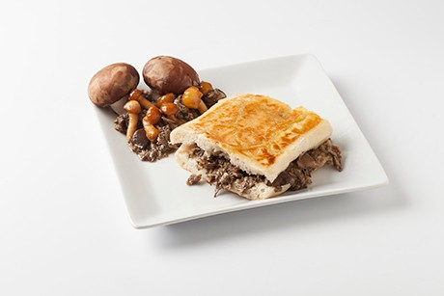
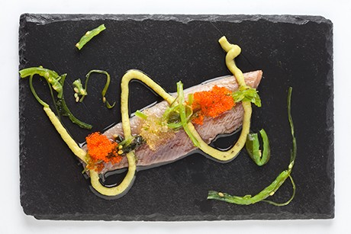
TABERNA DE BACO
San Agustín, 10
Logroño
Baco (opción sin gluten)
Pan chapata artesano, champiñón Portobello ecológico de Pradejón, Shiitake, Pholiota Nameko, bacon, queso y aceite de trufa blanca. Opción sin gluten
TABERNA DE CORREOS
San Agustín, 8
Logroño
Sardina ahumada
Sardina ahumada, huevas de pez volador, wakame y guacamole

Slide 25
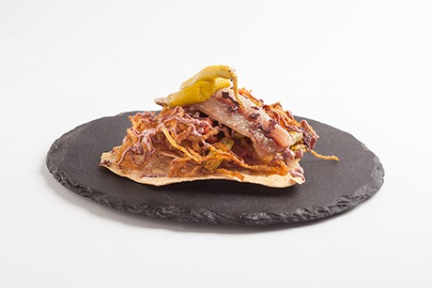
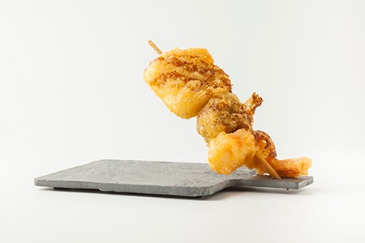
TABERNA DEL TÍO BLAS
Laurel, 1
Logroño
Mar sobre huerta riojana
Pimiento Najerano, cebolla, piparra, oliva negra, aceite, sardina ahumada y crujiente de pan
TÍO ZAQUE
Beneficencia, 9
Logroño
Brocheta de tempuras
Gambón, bacalao, alcachofa y vinagre de Módena

Slide 26
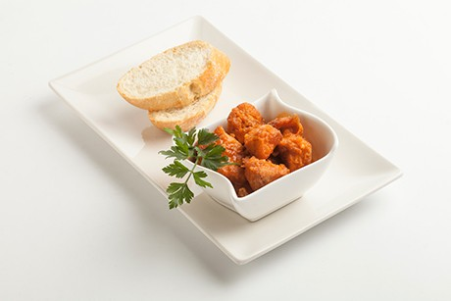
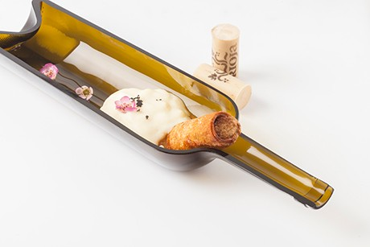
TÍVOLI
Juan Boscán, 13
Logroño
Pollo estilo Buffalo
Pollo, mantequilla, harina de maíz y trigo, salsa picante, pimentones, pimienta y ajo en polvo
TIZONA
Ciriaco Garrido, 14
Logroño
¡¡¡ Corcho !!!
Carrillera de cerdo, puerro, cebolla, zanahoria, enebro, clavo, pimienta negra, patata, tomate concentrado, trufa, vino tinto de Badarán, pan ingles de espelta y aceite Arbequina de Quel

Slide 27
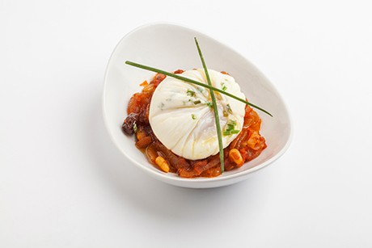

TRAMUNTANA
San Juan, 5
Logroño
Huevo poché
Huevo, cebolla, piñones y pasas
UMM FOOD AND DRINK
Torrecilla de Cameros, 11
Logroño
Ko-Cocha
Kokotxa de bacalao, oreja y piel de cerdo, callos de bacalao, pimiento seco y pimentón

Slide 28


VALONSADERO
Marqués de Vallejo, 8
Logroño
Croqueta Valonsadero
Besamel con Jamón Serrano rebozada en crujiente de corteza de torrezno
VERMUTIKI
Saturnino Ulargui, 1
Logroño
The king
Champiñones, cebolla, pimiento rojo, zumo de limón y naranja, aceite, jengibre, pimienta, aguacate, cilantro y plátano deshidratado

Slide 29


VINISSIMO
San Juan, 23
Logroño
Lengua con espaguetis de calabacín
Lengua de cerdo, calabacín, cebolla, ajo, vino, aceite y vinagre de Módena
VOLAPIÉ
Laurel, 4
Logroño
Regañá ibérica
Pan de regañá y paletilla ibérica

Slide 30


WINE FANDANGO
Avda. Vara del Rey, 5
Logroño
Huevo, pimientos y chorizo
Chorizo belloto, mostaza a la antigua, sésamo negro, tomate y pimientos de Tricio, chalota, crema espumosa de queso, Sichimi Togarashi y pan de cristal
KIEN
Mayor, 42
Nájera
Dicarán 30
Pan tradicional, jamón de bodega, pimiento Najerano, mousse de pato y queso rallado

Slide 31


LA JUDERÍA
Constantino Garrán, 13
Nájera
Solomillo a la riojana
Solomillo de cerdo, champiñones, puerro, patata y aceite
LA MERCERÍA
Mayor, 41
Nájera
Mar y Rioja
Morros de ternera a la riojana con carpaccio de carabinero

Slide 32


LA PASARELA
Mayor, 10
Nájera
Rouge
Solomillo de cerdo, colchón de patatas, cebolla dulce, miel y salsa de Piquillo
SANFER
San Fernando, 12
Nájera
Auris
Milhojas relleno de oreja a la riojana

Slide 33


VIRGINIA
Padre Samaniego, 1
Nájera
La Voz del Najerilla
Crema de Nuez de Pedroso, crema de pimiento Najerano, queso de cabra, pasta brick y papel comestible
CHANDRO
Doña Juana Cordón, 16
Pradejón
Nido de codorniz
Pasta kataifi, aceite de La Rioja, paté de pato, setas shiitake, nata, huevos de codorniz, sal de setas, vinagre y trufa

Slide 34


LOS CUCHARONES
Carretera, 9
Pradillo
Pastel de hongos con salsa camerana
Hongos, cebolla, huevos, nata, paté y trufa
MIGUEL
Avenida Juan Carlos I, 23
Santo Domingo
Cucurucho riojano
Panceta, puré de patata, mermelada de chorizo y queso de Cameros

Slide 35

ARRIERO TAPAS
Mayor, 16
Sorzano
Canutillos
Alubia de Anguiano y Chorizo Riojano
Realizado:
miguelkinoudp@gmail.com
Música:
A la Laurel.
Chuletillas al sarmiento.

Slide 36







¿Te ha gustado?
Puedes ver más entrando
Aquí
Además puedes recibir powerpoints en tu correo electrónico suscribiéndote aquí:

